Slide 1
KHỞI ĐỘNG

Slide 2
CHỦ ĐỀ 2:
YÊU THƯƠNG GIA ĐÌNH
BÀI 5
GIA ĐÌNH CỦA EM
(Tiết 1)

Slide 3

HĐ 1. KHÁM PHÁ SỰ CẦN THIẾT CỦA TÌNH YÊU THƯƠNG

Slide 4
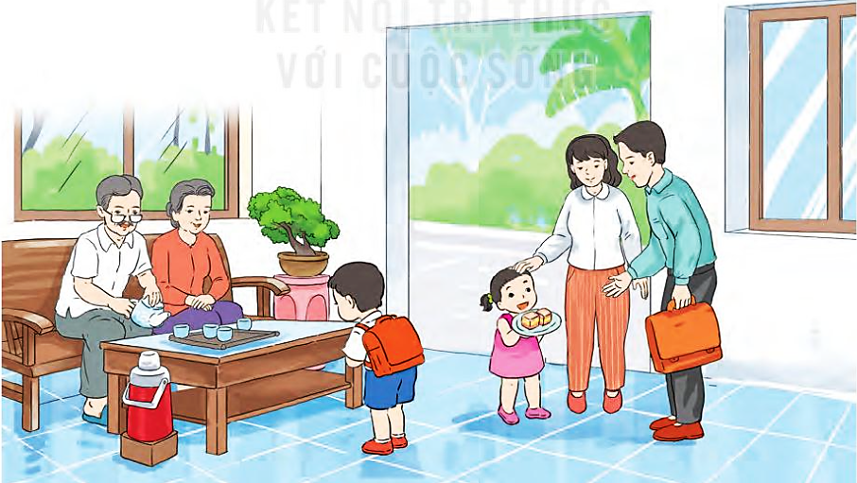
Quan sát tranh và trả lời câu hỏi:
Gia đình bạn nhỏ gồm những ai?
Notes:
HS quan sát tranh và thảo luận nhóm đoi, GV nhấn mạnh thái độ của các thành viên trong gia đình trong bức tranh

Slide 5
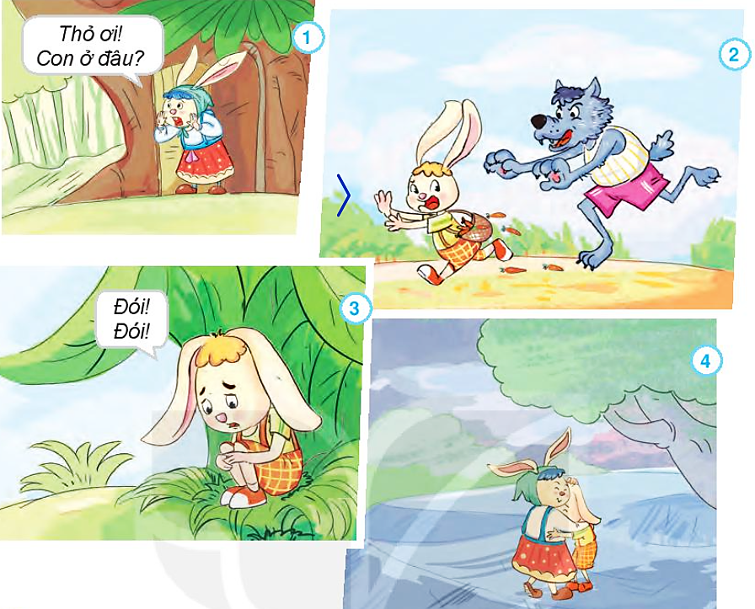
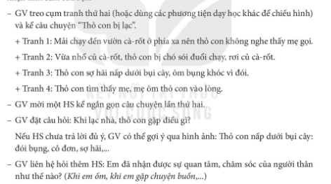
Em hãy đoán thử xem chuyện gì đã xảy ra với thỏ con?
Notes:
GV kể lại câu chuyện cho HS nghe và đặt 1 số câu hỏi ngắn gọn để khai thác nội dung câu chuyện. Khi dạy thầy cô có thể xóa phần nội dung ở trên slide nhé!

Slide 6

Em đã nhận được sự quan tâm, chăm sóc của người thân như thế nào?
Nếu thiếu đi sự quan tâm, chăm sóc của người thân thì điều gì sẽ xảy ra?

Slide 7

Kết luận: Gia đình đóng vai trò vô cùng quan trọng trong đời sống của mỗi con người. Sự quan tâm, chăm sóc của người thân là câu nối, tạo sự liên kết giữa các thành viên trong gia đình.
Notes:
Kho ppt Phan Linh_0916.604.268

Slide 8
HĐ 2. KHÁM PHÁ NHỮNG BIỂU HIỆN CỦA TÌNH THƯƠNG TRONG GIA ĐÌNH

Slide 9
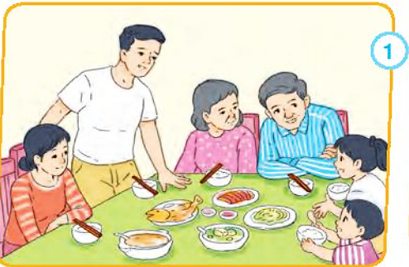
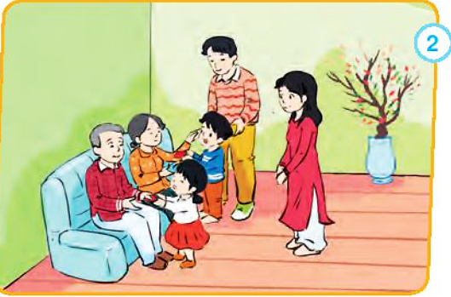
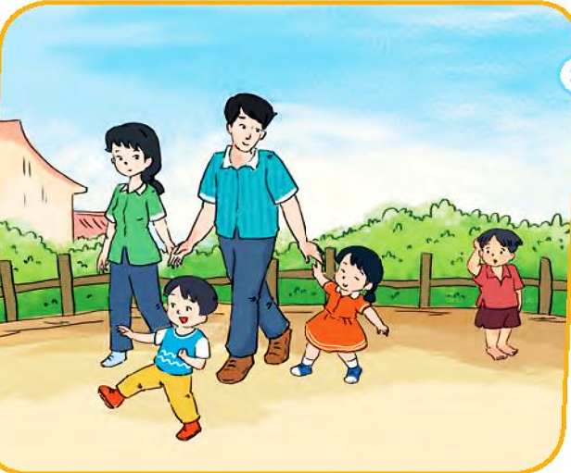
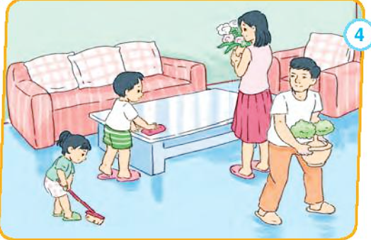
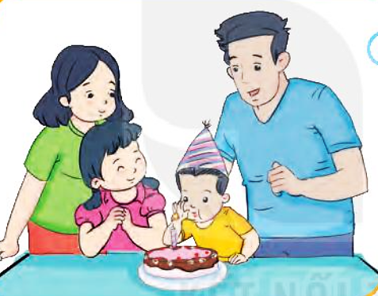
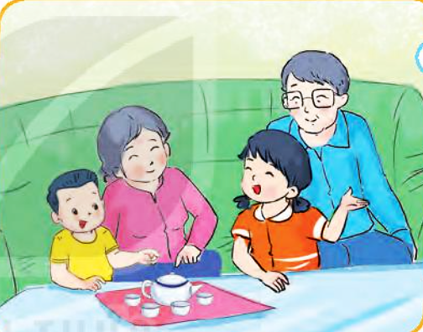
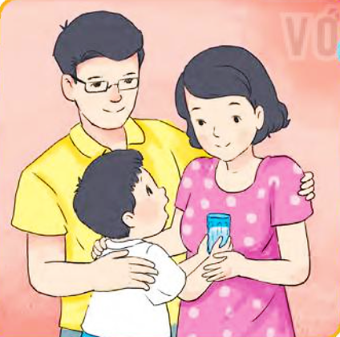
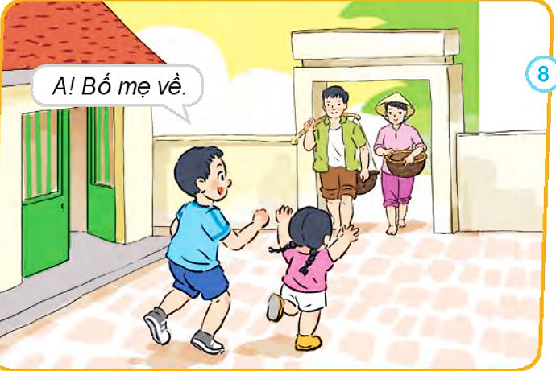
Em hãy kể những hành động thể hiện tình yêu thương trong gia đình.
Notes:
GV mời học sinh quan sát tranh, kể những việc làm thể hiện tình yêu thương trong gia đình có trong tranh

Slide 10
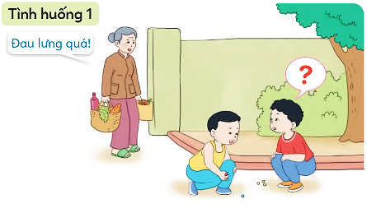
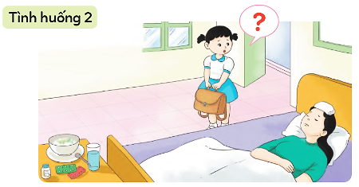
DIỄN VIÊN NHÍ
Em sẽ làm gì trong những trường hợp dưới đây để thể hiện tình yêu thương của mình với các thành viên trong gia đình?
Notes:
GV chia nhóm cho HS đóng vai xử lí tình huống

Slide 11
DẶN DÒ

